Slide 1



Slide 2
PROGRAMMA
9.30 – 11.00 Prima sessione
11.00 - 11.15 Pausa
11.15 – 13.30 Seconda sessione
13.30 – 14.30 Pranzo
15.30 – 17.00 Terza sessione

Slide 3
DÀ IL BENVENUTO A…

Slide 4
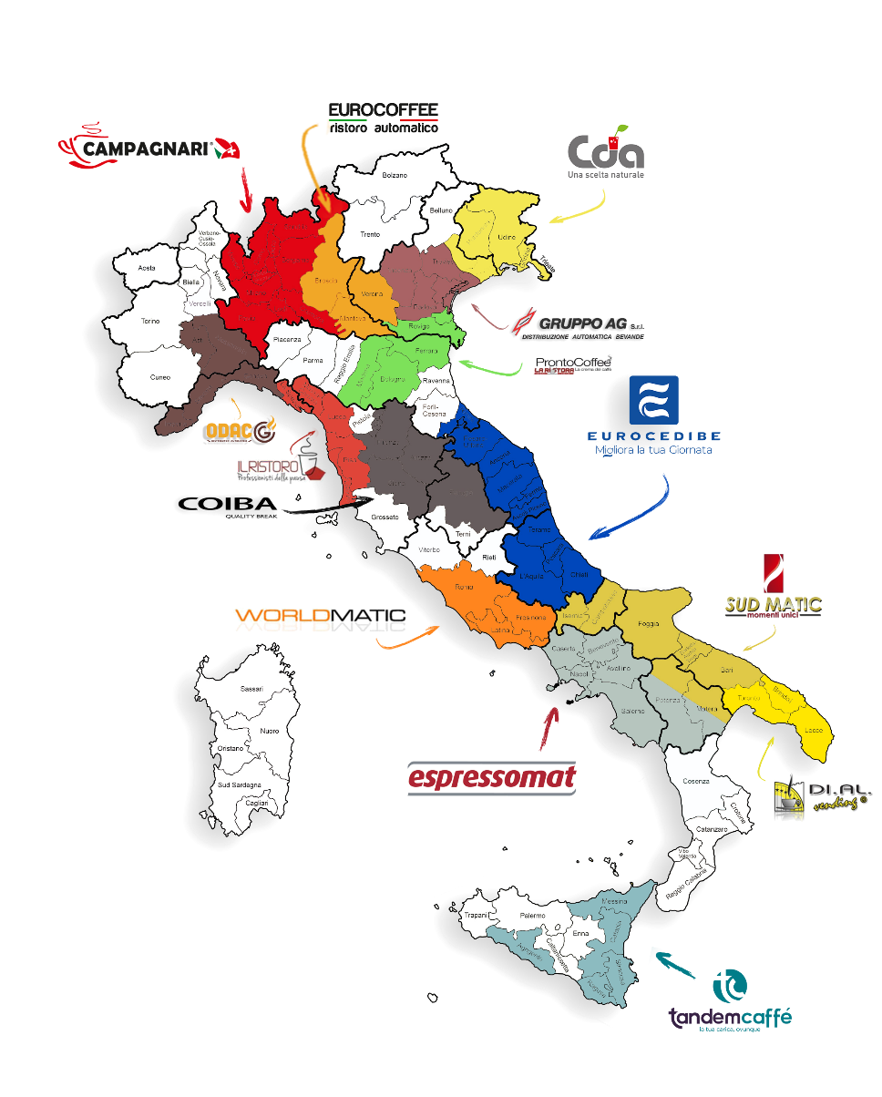
EUROCOFFEE
DATI AZIENDALI
Fatturato: 800K €
Numero Collaboratori: 8
Sul Mercato dal: 1991
Amministratori: Luca Zanoni
Aree Presidiate: Veneto, Lombardia
BENEFICI

Slide 5
DI.AL VENDING
DATI AZIENDALI
Fatturato: 2M €
Numero Collaboratori: 16
Sul Mercato dal:
Amministratori: Mirko e Tamara Dionisi
Aree Presidiate: Puglia
BENEFICI

Slide 6
INIZIAMO…

Slide 7
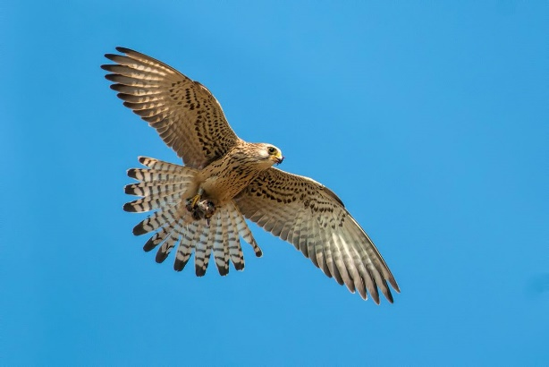
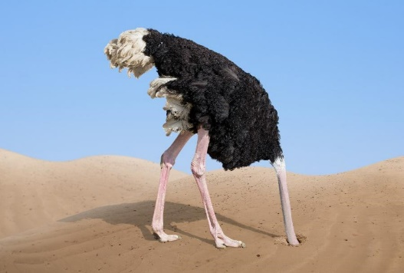
COSA DETERMINA IL SUCCESSO DI UN VENDITORE?
IL SUO PUNTO DI VISTA
Punto Sorgente
Causatività
Parto da Me
DIFFICOLTÀ
Punto Ricevente
Reattività
Dipende da Altro/i
INIZIATIVA
MOTIVI

Slide 8

ECCO I GRADI DI INFLUENZA DEL PUNTO DI VISTA
GRADI DI INFLUENZA DEL PdV
REATTIVITÀ: SCARICO VERSO
Un Venditore che pensa le sue difficoltà o problemi o insuccessi nella vendita dipendano principalmente dagli altri o dalle circostanze.
Ecco alcuni esempi:
- I concorrenti hanno le brochure più belle.
- I clienti sono tutti uguali.
- È il cliente che non sa cosa vuole.
- Non si è fatto capire.
- Il prezzo del caffè non può essere superiore a 0,35 centesimi perché lo vendono tutti così.
- Il prodotto costa troppo.
- Il cliente ha promesso di far togliere i distributori subito al concorrente ma non lo fa. Io che posso farci?
- Dovevamo installare ma aveva altre cose più importanti da fare ed ha rimandato.
- Il concorrente ci fa installare se gli diamo il ristorno più alto.
- A dicembre, ad agosto e la sera dalle cinque in poi i clienti non ti ricevono.
- Per quelli dello scorpione non è un buon mese.

Slide 9
ECCO I GRADI DI INFLUENZA DEL PUNTO DI VISTA
GRADI DI INFLUENZA DEL PdV
CAUSATIVITÀ PERSONALE
Si considera tale solamente per ciò che fa o ha fatto lui, ma non ritiene che ciò che fanno gli altri possa essere influenzato o gestito da lui.
- L’officina impiega troppo tempo a preparare i distributori e non installiamo in tempo.
- Il caricatore non mette i prodotti che vuole il cliente.
- Io ho installato i distributori ma se i tecnici non sanno farli andare bene che ci posso fare?

Slide 10
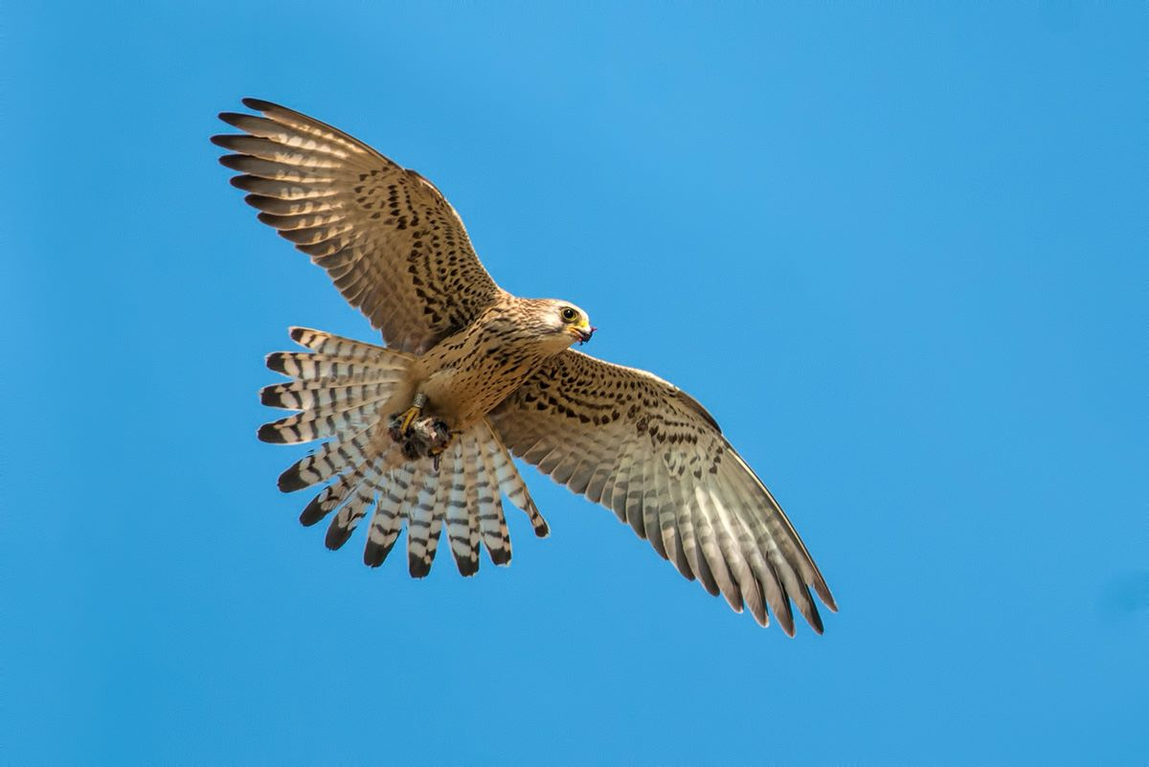
ECCO I GRADI DI INFLUENZA DEL PUNTO DI VISTA
CAUSATIVITÀ 360°
[VERSO DI SÉ – GLI ALTRI – LE CIRCOSTANZE]:
Sente che i suoi successi o insuccessi, difficoltà o opportunità dipendono e soprattutto partono dal PRENDERE LUI L’INIZIATIVA, INDIPENDENTEMENTE DALLE SITUAZIONI O DAGLI ALTRI

Slide 11
DOPO L’ATTEGGIAMENTO... I SISTEMI DI VENDITA!
Ecco il caso studio di Eurocedibe applicando due sistemi di vendita diversi
SISTEMA DI VENDITA 1 (2019) | SISTEMA DI VENDITA 2 (2021)
74 SEDI LEGALI 79 SEDI OPERATIVE | 108 SEDI LEGALI 128 SEDI OPERATIVE
Notes:
Ribadire discorso post-covid (2021)

Slide 12
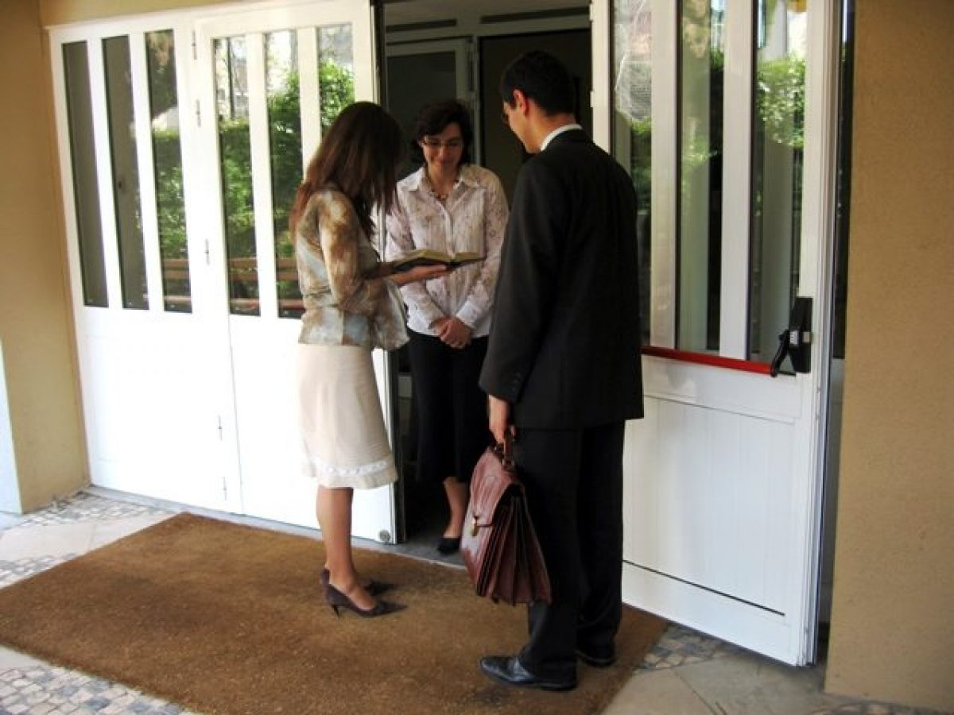
CASO STUDIO: SISTEMA DI VENDITA A FREDDO (2019)
Caratteristiche:
- Banca dati non profilata
- Visite porta a porta
- 5 commerciali divisi per zona
- Zero attività di marketing

Slide 13
SISTEMA DI VENDITA A FREDDO: ECCO IL ‘FUNNEL’
Banca dati non profilata
Appuntamento inefficace BD
Appuntamento BD
Appuntamento per offerta
Cliente DA acquisito
Contatto telefonico BD
Telefonata non efficace
Visite porta a porta

Slide 14
ECCO I RISULTATI CON IL SISTEMA DI VENDITA A FREDDO
SISTEMA DI VENDITA A FREDDO (2019)
74 SEDI LEGALI 79 SEDI OPERATIVE

Slide 15

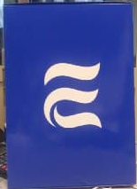
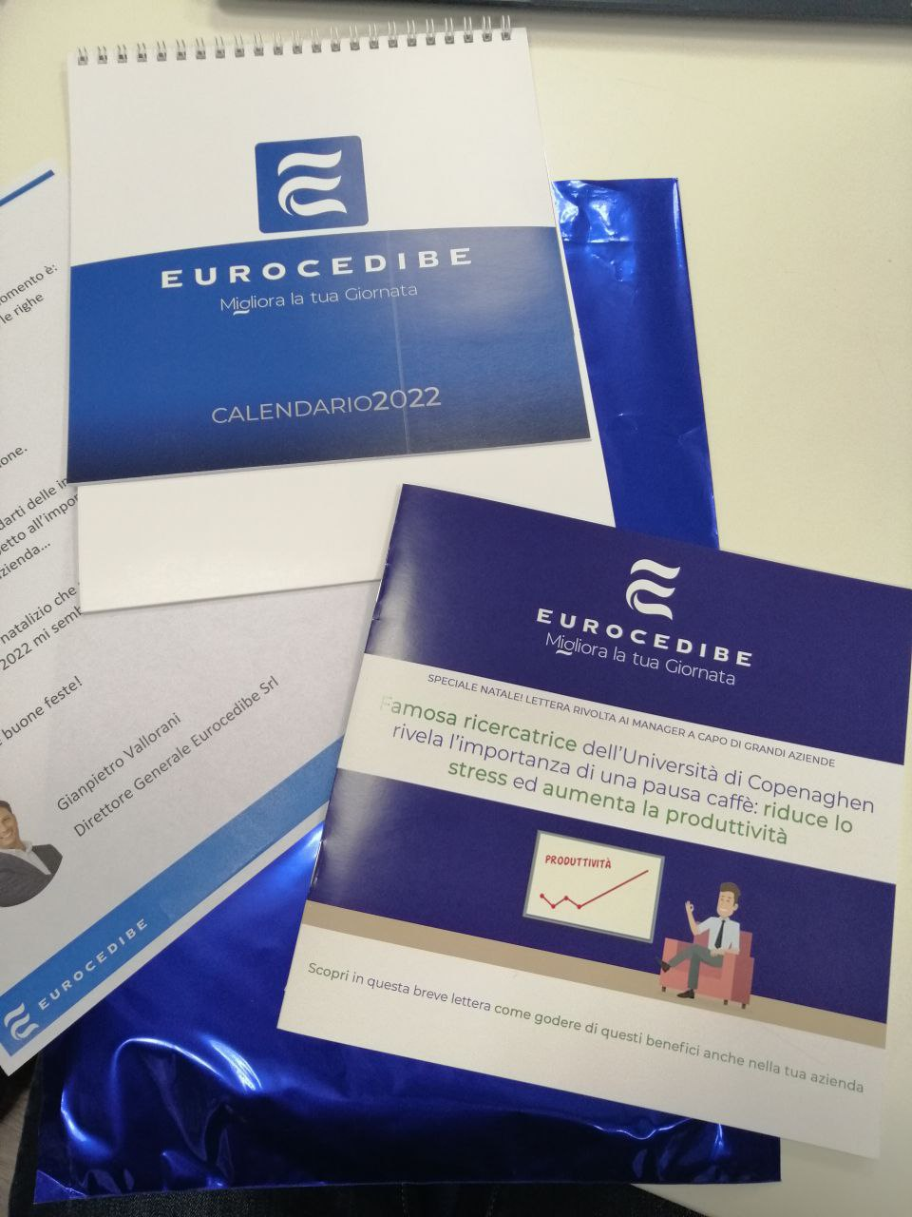






CASO STUDIO: SISTEMA DI VENDITA PROFESSIONALE (2021)
Caratteristiche:
- Lista potenziali clienti profilati
- Funnel di vendita ben definito
- 2 commerciali
- Marketing a risposta diretta ben strutturato (E-Box + follow-up + altri materiali e strategie)

Slide 16
SISTEMA DI VENDITA PROFESSIONALE: IL FUNNEL
Studio del prospect
Appuntamento inefficace BD
Invio E-Box Follow-up periodiche + email follow-up
Contatto telefonico BD
Appuntamento BD
Appuntamento per offerta
Cliente DA acquisito
Contatto telefonico BD
Contatto telefonico BD
A filtro (se non ci rilascia i dati)
Telefonata non efficace
Contatto telefonico BD
Invio E-Box Off-line (se telefonata non efficace)
A DM (se il filtro ci rilascia i dati)
Ottenere:
Email
Nome referente
Azienda concorrente
Contatto Linkedin
Invio presentazione aziendale tramite email (con check GDPR)
Messaggio di follow-up su Linkedin

Slide 17
ECCO I RISULTATI UTILIZZANDO IL SISTEMA DI VENDITA PROFESSIONALE
SISTEMA DI VENDITA PROFESSIONALE (2021)
108 SEDI LEGALI 128 SEDI OPERATIVE
Notes:
Ribadire: «Senza marketing tutto questo non sarebbe stato possibile!»

Slide 18
ECCO I 2 SISTEMI DI VENDITA A CONFRONTO
SISTEMA DI VENDITA A FREDDO (2019) | SISTEMA DI VENDITA PROFESSIONALE (2021)
5 commerciali | 2 commerciali
Visite porta a porta | Funnel di vendita ben definito
Zero Marketing | Marketing a risposta diretta ben strutturato
74 SEDI LEGALI 79 SEDI OPERATIVE | 108 SEDI LEGALI 128 SEDI OPERATIVE
Notes:
Mettere in leva il discorso: tutto questo Post-covid

Slide 19


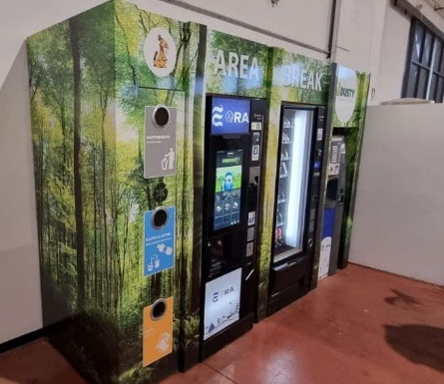
COME SI VALUTANO I RISULTATI DI OGNI COMMERCIALE?
L’unica vera cartina al tornasole per un commerciale è il RISULTATO!
Come si tiene monitorato?
Analizzando ogni singola fase della vendita che viene svolta da quando alza la cornetta fino a quando i distributori vengono installati presso il nuovo cliente.

Slide 20
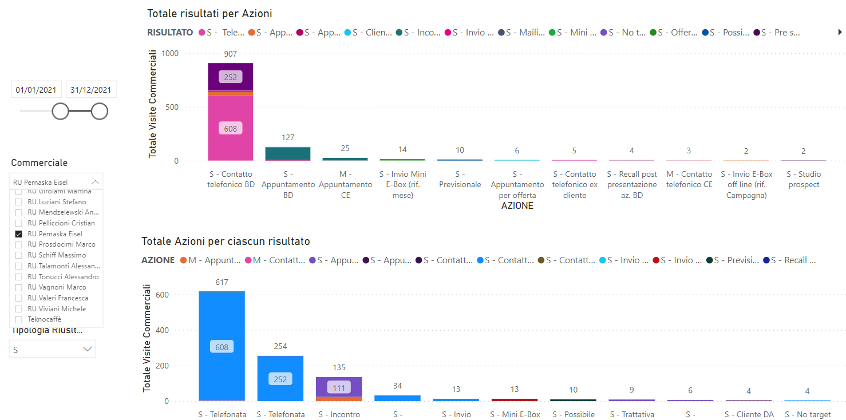
ECCO I DATI DA METTERE IN RELAZIONE
- Telefonate effettuate
- Appuntamenti

Slide 21
DELLA PAUSA!

Slide 23
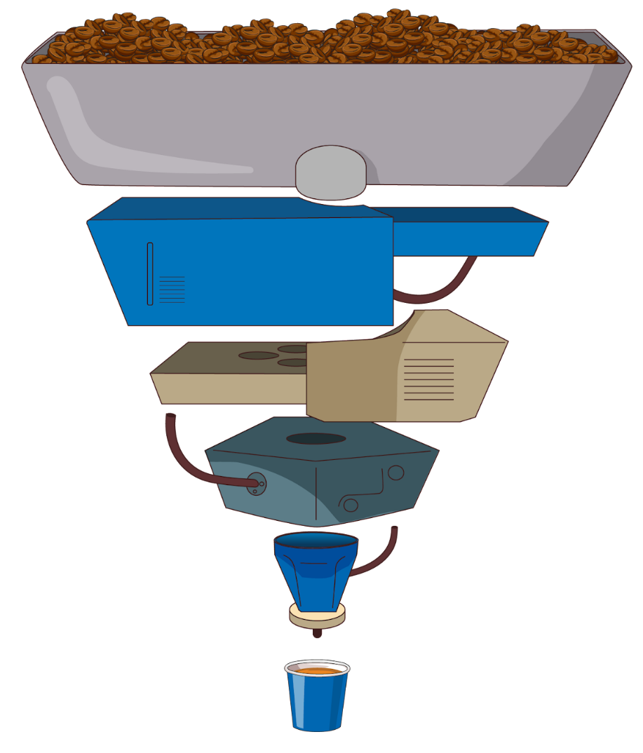
IL MACININO DELLE VENDITE
sforzo
Affinità
Esplorazione
Stimolazione
Prescrizione del servizio
Superamento obiezioni
Definizione accordo

Slide 24

LA FASE DELL’AFFINITÀ: POKER D’ASSI
IL POKER DELL’AFFINITÀ
FAMIGLIA
LAVORO
HOBBIES
DENARO

Slide 25


LA FASE DELL’AFFINITÀ: ASSO DI CUORI - FAMIGLIA
OSSERVA BENE L’AMBIENTE (UFFICIO) O LE FOTO O STORIES SUI SOCIAL
POI EVENTUALMENTE QUESTE SONO LE DOMANDE O AFFERMAZIONI UTILI SE TROVI FOTO DI FAMIGLIA…
1- SE L’AMBIENTE È RIVELATORE!
“Ma che bel quadro! Chi sono?”
2- SE I SOCIAL SONO RIVELATORI!
“Ho visto la storia su… hai passato una bella giornata/serata in famiglia ieri!”
Se in mano hai l’asso di Cuori insisti qui, il discorso si svilupperà piacevolmente… altrimenti passa all’asso di Quadri (lavoro)!
…E QUESTA AFFERMAZIONE CON TANTO DI DOMANDA TI PERMETTERÀ DI FARLO!
“Certo che con il ruolo/l’impegno che hai qui in azienda trovare del tempo per la famiglia è durissima! Tu ci riesci facilmente?”

Slide 26

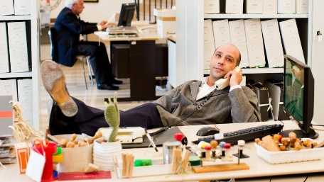

LA FASE DELL’AFFINITÀ: ASSO DI FIORI - LAVORO
OSSERVA BENE L’AMBIENTE (UFFICIO), LE FOTO E I CONTENUTI CHE SEGUE SU LINKEDIN, VISITA IL SITO, DIGITA IL SUO NOME SU GOOGLE, ATTINGI A STORIE INTERNE RELATIVE A QUEL CLIENTE O REFERENTE POI PONI QUESTE DOMANDE…
“Certo che 30 anni di storia aziendale non sono da tutti! Ma come è iniziata l’avventura di/in quest’azienda?”
“Oggi ti occupi di… ti sei sempre occupato della stessa cosa da quando lavori qui?”
“Ho visto sul sito quella notizia… come avete fatto a raggiungere quel traguardo?”
“Ho visto che siete nati producendo… poi avete via via cambiato aria! Chi ha avuto l’intuizione? ”
Se in mano hai l’asso di Fiori insisti qui, il discorso si svilupperà piacevolmente… altrimenti cambia aria!
…E QUESTA AFFERMAZIONE CON TANTO DI DOMANDA TI PERMETTERÀ DI FARLO!
“Lavorare, lavorare, lavorare… Preferisco il rumore del mare! A San Benedetto del Tronto c’è un monumento che scrive proprio così… Anche tu la pensi allo stesso modo?“

Slide 27

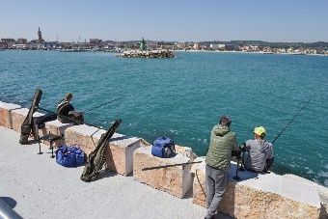
LA FASE DELL’AFFINITÀ: ASSO DI PICCHE - HOBBIES
OSSERVA BENE L’AMBIENTE (UFFICIO) O LE FOTO O STORIES SUI SOCIAL POI EVENTUALMENTE QUESTE SONO LE DOMANDE O AFFERMAZIONI UTILI SE TROVI FOTO RELATIVE AI SUOI HOBBIES…
1- SE L’AMBIENTE È RIVELATORE!
“Ma che bel…! Sei appassionato?”
2- SE I SOCIAL SONO RIVELATORI!
“Ho visto la storia su… hai passato una bella giornata/serata in… ieri!”
Se in mano hai l’asso di Picche insisti qui, il discorso si svilupperà piacevolmente… altrimenti cambia aria!
…E QUESTA AFFERMAZIONE CON TANTO DI DOMANDA TI PERMETTERÀ DI FARLO!
“Si dice «farai due soldi ma fai una vitaccia!» Tu pensi che per i soldi ne vale la pena?’’

Slide 28

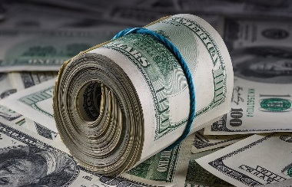
LA FASE DELL’AFFINITÀ: ASSO DI QUADRI - DENARO
OSSERVA L’AMBIENTE ESTERNO (PARCHEGGIO) E INTERNO (UFFICIO) O LE FOTO O STORIES SUI SOCIAL
POI EVENTUALMENTE QUESTE SONO LE DOMANDE O AFFERMAZIONI UTILI SE TROVI FOTO CHE RICONDUCONO AD UN AMANTE DEL DENARO…
1- SE L’AMBIENTE È RIVELATORE!
“Ma che bello quel quadro di Paperon de’ Paperoni! Alla fine lavoriamo per i soldi soprattutto… come si fa a farne tanti?"
“Cazzo! Hai lo yacht? È il mio sogno! Alla fine lavorando tanto ci si può arrivare… come hai fatto tu?"
2- SE I SOCIAL E/O IL PARCHEGGIO SONO RIVELATORI!
“Ho visto la storia/parcheggio… Cazzo! La Ferrari che hai è proprio bella! Per una persona che si fa il mazzo credo sia una bella soddisfazione arrivare ad avere i soldi per comprarla! Mi dici come si fanno?”
Se in mano hai l’asso di Picche insisti qui, il discorso si svilupperà piacevolmente…
È PRATICAMENTE IMPOSSIBILE CHE TRA QUESTI QUATTRO ARGOMENTI NON NE TROVI UNO!

Slide 29
L’IMPORTANZA DEL GDPR DURANTE L’APPUNTAMENTO
Appuntamento inefficace BD
Studio del prospect
Invio E-Box Follow-up periodiche + email follow-up
Contatto telefonico BD
Appuntamento BD
Appuntamento per offerta
Cliente DA acquisito
Contatto telefonico BD
Contatto telefonico BD
A filtro (se non ci rilascia i dati)
Telefonata non efficace
Contatto telefonico BD
Invio E-Box Off-line (se telefonata non efficace)
A DM (se il filtro ci rilascia i dati)
Ottenere:
Email
Nome referente
Azienda concorrente
Contatto Linkedin
Invio presentazione aziendale tramite email (con check GDPR)
Messaggio di follow-up su Linkedin

Slide 30
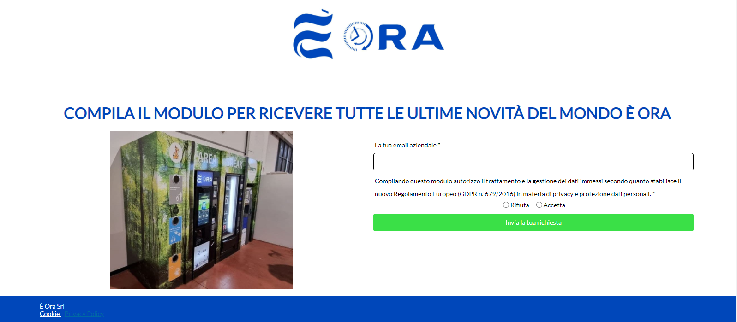
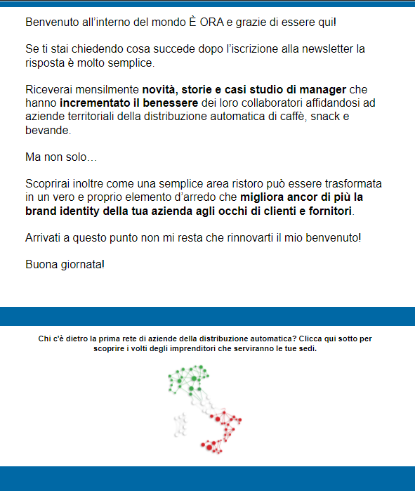
L’IMPORTANZA DEL GDPR PER IL FOLLOW-UP
Una statistica rivela che per acquisire un nuovo cliente ci vogliono dai 7 ai 21 contatti.
Ecco perché diventa di fondamentale importanza il sistema di follow-up per tutti i prospect che non hanno reali esigenze di cambiare fornitore.
Per farlo però dobbiamo essere in REGOLA!
MODULO CHECK GDPR
EMAIL DI BENVENUTO
Notes:
Parlare della landing per check GDPR e automazione newsletter di benvenuto

Slide 31
COMPILARE IL MODULO GDPR: QUANDO CHIEDERLO AL PROSPECT?
Durante l’appuntamento, meglio verso la fine quando hai stretto una buona affinità con lui!

Slide 32




RICAPITOLANDO…
COMPILAZIONE MODULO GDPR
ACQUISIZIONE CLIENTE
APPUNTAMENTO
FOLLOW-UP

Slide 33

UNA SORPRESA PER TUTTI VOI!
ECCO L’E-BOX UFFICIALE DELLA RETE È ORA!

Slide 34
DEL PRANZO!

Slide 36

ALLA RICERCA DEI PUNTI DI FORZA
Discussione: quali sono i punti di forza della rete da mettere in leva nel marketing e durante le trattative commerciali?

Slide 37
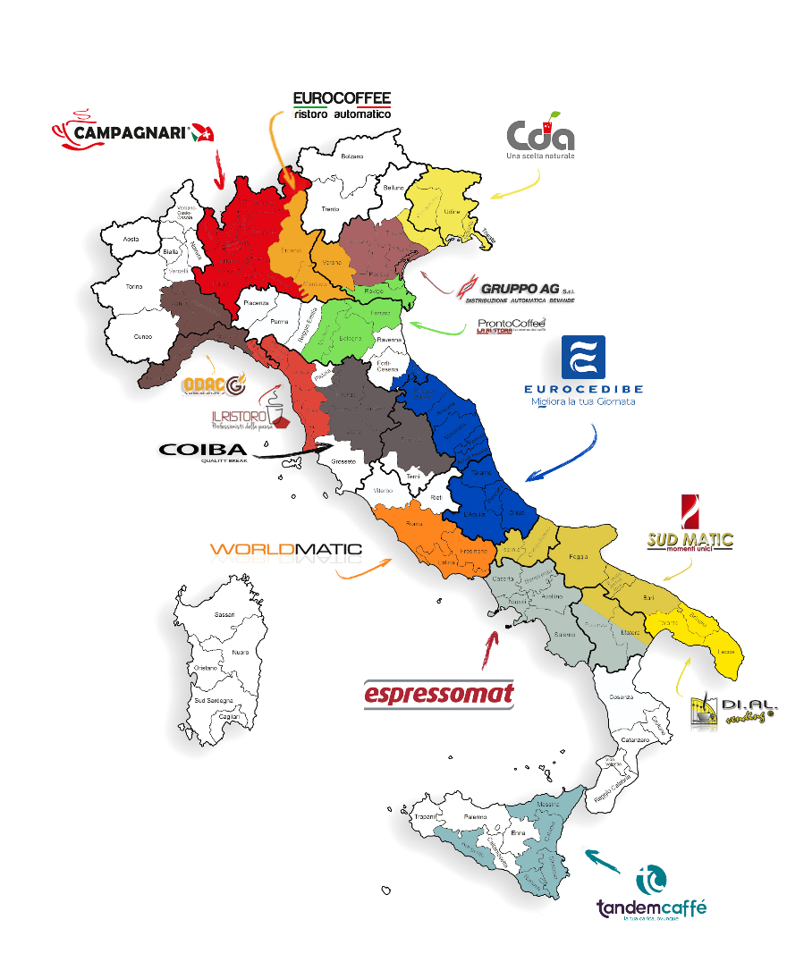
CIT.

Slide 38
DI ATTACCARE!!

Slide 40
UN’IDEA PER L’AREA ACADEMY
Modello Cashback:
Per ogni corso acquistato nell’area riservata il 5-10% va nel fondo cassa della rete!

